Slide 1
Los test de integración tambien merecen tener vida: AzureDevOps para dar ALMa a esos test!
#gdbc

Slide 2





GRACIAS

Slide 3









¿Quién soy?
Nacho Fanjul
Software Developer
@ nfanjul@plainconcepts.com
@nfanjul
https://github.com/nfanjul

Slide 4

Desarrollo de software
#gdbc

Slide 5
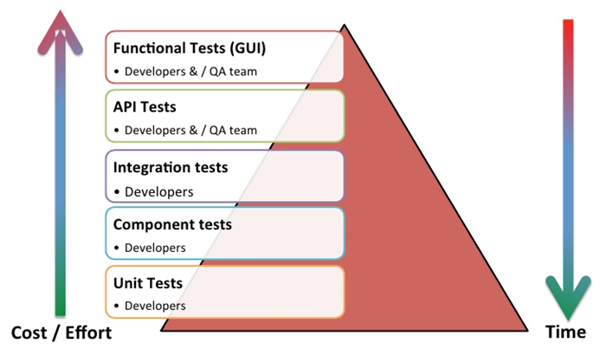
Pirámide de testing
#gdbc

Slide 6
Test de integración
Prueba de 2 o más piezas
Prueba del correcto funcionamiento del conjunto
Conexiones reales con la BD, Storage, servidor email…
Prueba del entorno
#gdbc

Slide 7
Pero…
¿Horas?
¿Coste?
¿Entorno?
¿Ejecución?
#gdbc

Slide 8


Escenario a testear
ASP net core web API
Base de datos
#gdbc

Slide 9
¿Qué vamos a usar?
Librerias
TestServer, Respawn…
Docker
Docker-compose
Azure DevOps
#gdbc

Slide 10
Talk is cheap, show me the code!
https://github.com/nfanjul/IntegrationTest

Slide 11

Nacho Fanjul
Software Developer
@ nfanjul@plainconcepts.com
@nfanjul
https://github.com/nfanjul

Slide 12

Recuerda…
#GlobalDevopsBootcamp

Slide 13

Recuerda 2…
#GlobalDevopsBootcamp

Slide 14
Gracias!

